Slide 1
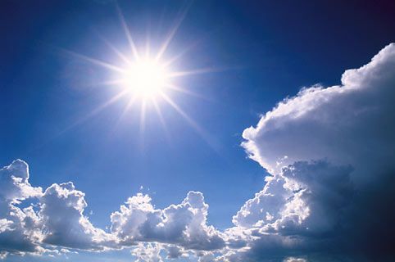
Thema Zonnestelsel & Heelal
Aarde en Zon

Slide 2
Aarde – Zon: enkele gegevens
Gemiddelde afstand tot de zon: 1 AE
Kleinste afstand tot de zon: 0,9833 AE
Grootste afstand tot de zon: 1,0167 AE
Omlooptijd: 1,0000388 jaar = 365,2425 dagen
Baansnelheid: 29,785 km/sec
Massa Aarde : Massa Zon = 1 : 332.946
Tijd van licht van Zon → Aarde ca 8 minuten

Slide 3
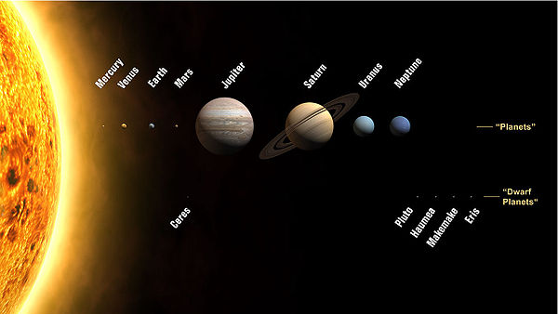
Zon is centrum: Heliocentrisch

Slide 4
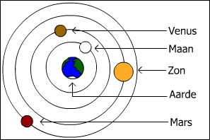
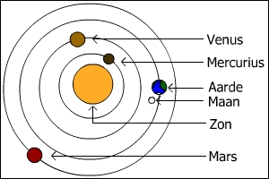
Geocentrisch – Heliocentrisch I
Geocentrisch
Heliocentrisch

Slide 5
Geocentrisch – Heliocentrisch II
Tot in de 17de eeuw heeft de wetenschap onder invloed van de Kerk volgehouden dat de Aarde het middelpunt van het Heelal was (geocentrisch wereldbeeld)
Galileo Galilei moest het heliocentrische wereldbeeld publiekelijk afzweren omdat zijn leven gevaar liep
In 1993 heeft de RK Kerk Galilei postuum gelijk gegeven.

Slide 6
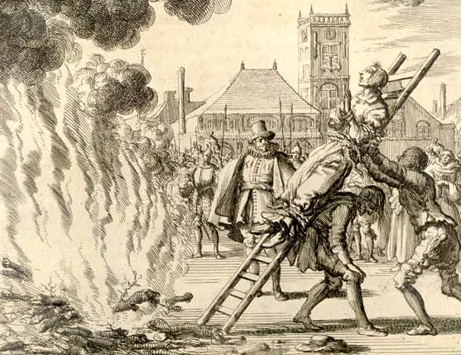
Geocentrisch – Heliocentrisch III
Niet eens met de Kerk……?

Slide 7
Geocentrisch – Heliocentrisch IV
Copernicus:
Schreef in Latijn
Stierf vlak na publicatie
Zijn theorie was voor velen te moeilijk
Galilei:
Schreef in Italiaans
Leefde nog lang om zijn theorie te verkondigen
Stak de draak met de Paus

Slide 8
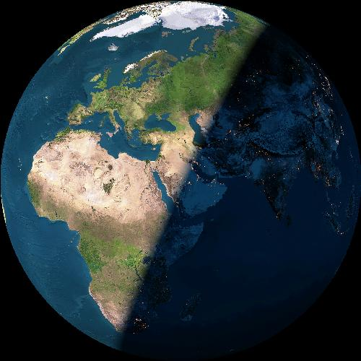
Dag en nacht I

Slide 9
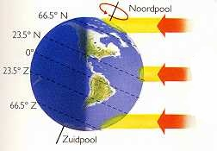
Dag en nacht II
Aarde draait in 24 uur om haar eigen as.
Plek op aarde bepaalt de lengte van dag en nacht
Wat gebeurt er met dag en nacht als de aardas recht staat?

Slide 10
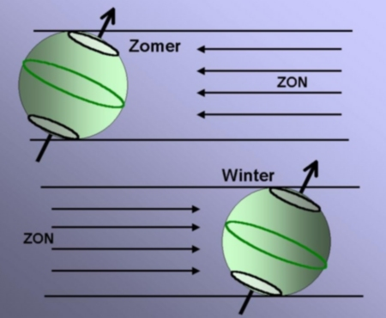
Ontstaan van seizoenen I
Oorzaak 1: Stand van de aardas

Slide 11
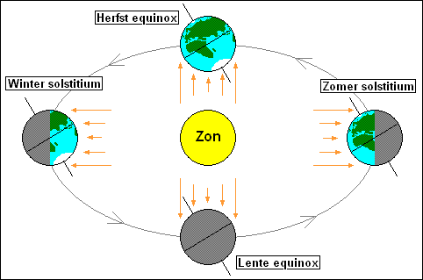
Ontstaan van de seizoenen II
Oorzaak 2: baan van de Aarde om de Zon

Slide 12
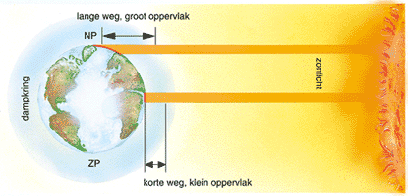
Ontstaan van de seizoenen III
Waarom is het in de zomer warmer?

Slide 13
Ontstaan van de seizoenen IV
Waarom is de zon dan warmer op de evenaar dan bij ons?
Verder weg van de evenaar vallen de zonne-stralen steeds schuiner op het aardoppervlak
Een schuin vallende straal verwarmt een groter oppervlak: warmte meer verdeeld
Een recht vallende straal verwarmt een kleiner oppervlak: warmte meer geconcentreerd
Schuinere straal = langere weg door atmosfeer. Warmte wordt meer afgegeven aan atmosfeer (vergelijk overdag en ‘s avonds)

Slide 14
Ontstaan van de seizoenen V
Zomer – Winter Noordelijk halfrond
Zomer bij ons
Winter bij ons

Slide 15
Ontstaan van de seizoenen VI
Foutieve beweringen:
In de zomer is het warmer want dan staat de aarde dichter bij de zon.
In de winter is het kouder want dan staat de aarde verder van de zon af.
Waarom zijn deze beweringen niet waar?

Slide 16
Zons- verduistering I

Slide 17
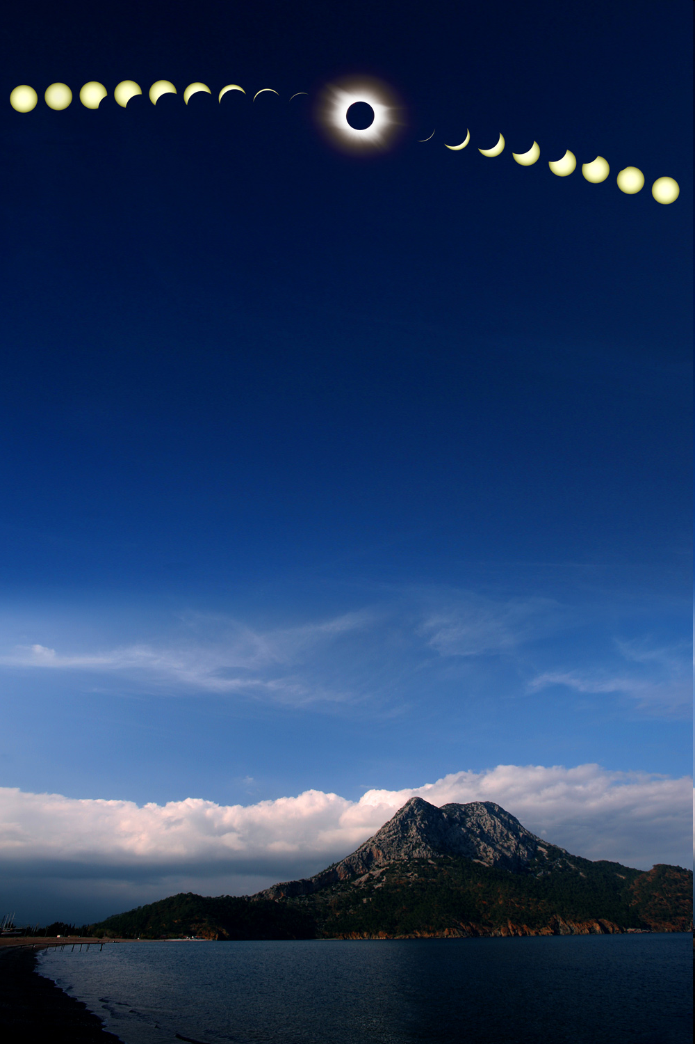
Zons- verduistering II

Slide 18
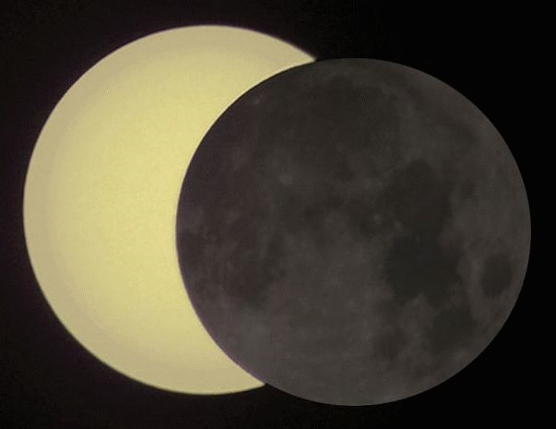
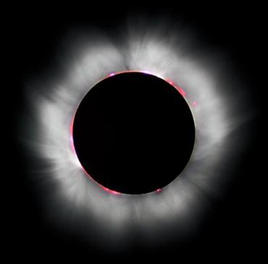
Zonsverduistering III
Onvolledige zonsverduistering
Eclips of volledige zonsverduistering

Slide 19
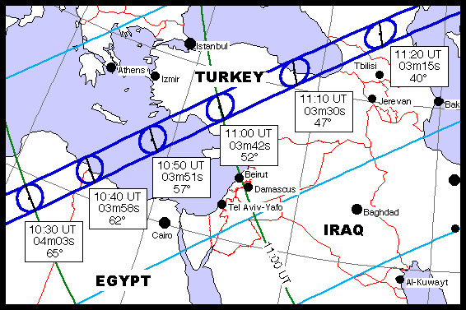
Zonsverduistering IV
Baan van de eclips over Turkije (2006)

Slide 20
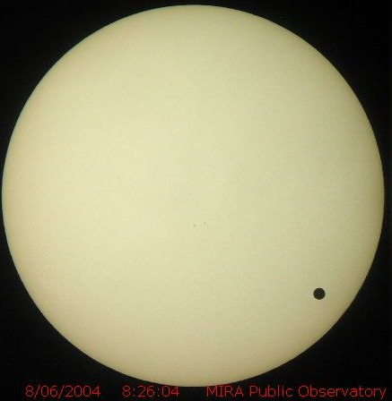
Zonsverduistering V
Zonsverduistering kan ook veroorzaakt worden door andere hemellichamen
Zonsverduistering door de planeet Venus
8 juni 2004

Slide 21
Het ontstaan van kalenders
Jagers en verzamelaars hebben geen tijdplanning nodig
Landbouw en veeteelt vereist planning
Niet om te oogsten (waarom niet?), maar om te zaaien
Te vroeg: zaden rotten weg, planten bevriezen
Te laat: de opbrengst is minder Gevolg: hongersnood
Nodig: een kalender waarmee de cyclus van de seizoenen voorspeld kan worden

Slide 22
Maan- of Zonnekalender I
Voordelen Maan
Nadelen Maan
Schijngestalten zijn duidelijk onderscheiden
Wisselen elkaar in korte tijd af: overzichtelijk
Alle maanden duren even lang
Maanmaand duurt 29,53 dagen
Dat is 12,37 per jaar.
Een datum van de maankalender valt niet elk jaar op dezelfde dag
Loopt niet gelijk aan cyclus seizoenen

Slide 23
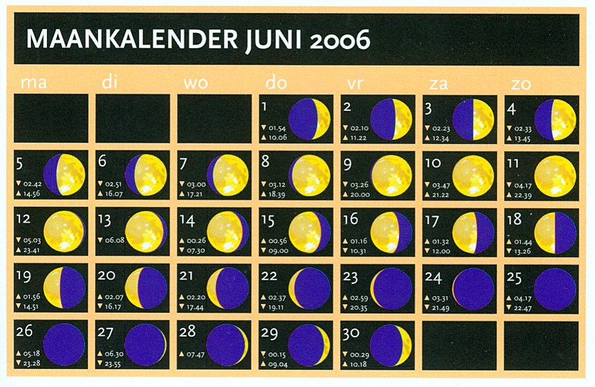
Maan- en Zonnekalender II

Slide 24
Maan- en Zonnekalender III
Voordelen Zonkalender
Nadelen Zonkalender
Een jaar telt 365,2425 dagen.
Dat past niet in een jaar → schrikkeljaar
Ook schrikkeljaar lost het probleem niet op
Paus Gregorius past de kalender aan
De zon bepaalt de jaarcyclus en dus de seizoenen
Zon hoogste punt → start zomer en dat is vrij eenvoudig te bepalen

Slide 25
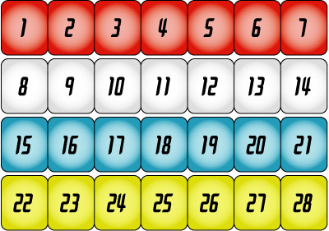
Maan- en Zonnekalender IV
Waarom geen 13 maanden van 28 dagen: dan heb je toch ook 364 dagen in een jaar?

